Slide 1
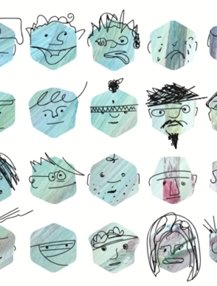
Hvordan kan vi jobbe bedre med det vi har?
Anne-Kristin Imenes,
Psykologspesialist og seniorrådgiver KORUS SØR

Slide 2
Med utgangspunkt i :
Barnevernsreform 2022 – en oppvekstreform
Kompetanseløftet for spesialpedagogikk og inkluderende praksis
Kommer: Tverrfaglig veileder for psykisk helsearbeid barn og unge

Slide 3
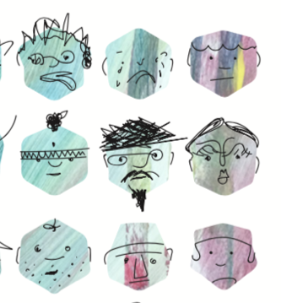
Mohammed (9 år) er redd
og vil ikke på skolen
Oda (18 år) har angst
og går lite ut
Nina (31 år) har
søvnproblemer
Lars (17 år) har
begynt
å ruse seg
Per (25 år) har
konsentrasjonsvansker
og sliter med å stå i jobb

Slide 4
Problemstillinger
PLIKT: Kommunens «sørge-for» ansvar
RESSURSER: Hvordan bruke det vi har, bedre?
  Behov, dimensjonering, organisering
    Organisering: Kan vi klare mer sammen? (hvordan?)
    Kompetanse: Kan kompetanseutvikling hjelpe oss? (hva da?)
    Metodikk/verktøy: Kan de hjelpes på nye måter? (hvilke måter?)
    Systemer/praksiser: Hvordan være et lag, få synergieffekter, arbeide på tvers?

Slide 5
KOMMUNENS PLIKT

Slide 6
Se kommunale planer i sammenheng
Barnevernloven kapittel 3: Forebygging og samordning
Folkehelseloven – tenke helse i alt vi gjør
  Selvmordsforebyggende (handlingsplan forebygge selvskading og selvmord)
  Rusforebyggende (kommunal handlingsplan rus)
  Voldsforebyggende (psykisk fysisk vold)
  Forebygge mobbing, utenforskap, frafall i skolen (Oppl § 9-A punkt 3,4,5)
Opplæringsloven § 9-a 2-5
  Bygge godt læringsmiljø (snu negative miljøer)
  Bygge støttende klassemiljø (bygge flokkfølelse, lagfølelse)
Fagfornyelsen – ny læreplan 2020: Folkehelse og livsmestring som tverrfaglig tema

Slide 7

Lov om kommunale helse- og omsorgstjenester
Hva er: Kommunens ”sørge for” ansvar?
Tilby nødvendige helse-og omsorgstjenester
Psykisk og fysisk helse
Notes:
Helse- og omsorgloven sier…
psykisk og fysisk helse
Psykiske vansker og psykiske lidelser
Både forebygge, behandle og tilrettelegge
Utredning, diagnostisering, behandling
Habilitering og rehabilitering

Slide 8
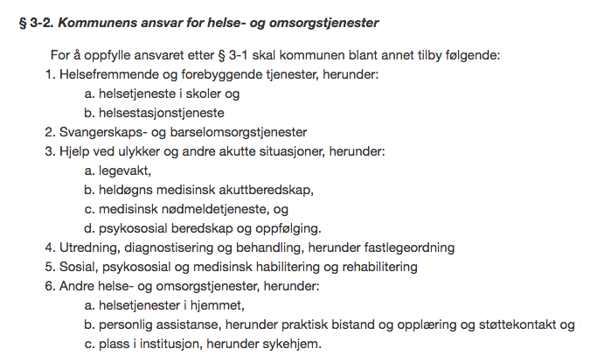

Slide 9
Forebyggende plan er forankret i: Barnevernloven kapittel 3
§ 3-1.Kommunens og barneverntjenestens forebyggende virksomhet
Forebygging: Omsorgssvikt og atferdsvansker
Samordning
Kommunestyret selv skal vedta en plan for kommunens forebyggende arbeid etter første ledd. Planen skal beskrive hva som er målene for arbeidet, hvordan arbeidet skal organiseres og fordeles mellom etatene i kommunen, og hvordan etatene skal samarbeide.

Slide 10
For hvem?
Hvordan?

Slide 11





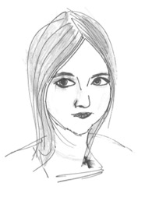






Barnets behov
i midten
Bygge tjenester rundt
Notes:
Barneombudet sier: Barnet i midten og bygg tjenestene rundt.
Hvilket barn? Hvem er det mest trengende barnet?
James Heckman: å hjelpe de sårbare barna er det mest samfunnsøkonomiske investeringen
Målet: Omsorgssvikt og atferdsvansker

Slide 12
Barnevernsreformen:
Omsorgssvikt og atferdsvansker
Notes:
Det vil være nytt og annerledes for mange å tenke at de skal understøtte barnvern
Hjelpe til og bidra.
Men skal vi følge barnevernsreformen, er det akkturat det vi skal.
Alle tjenester i kommunen må hjelpe til og samarbeide om de barna som trenger det mest.

Slide 13
Barn som
deltar lite i fritidsaktiviteter,
virker sosial isolert,
har sosiale vansker
mangler utstyr og klær,
foreldre følger lite opp,
kan lite norsk,
har dårlig helse,
har flyttet mye...

Slide 14

Barnvernet - meldeplikten
Når det er grunn til alvorlig bekymring
  Fare for mishandling
  Alvorlige mangler i den daglige omsorgen
  Livstruende eller alvorlig sykdom
  Ikke dekket særskilt opplærings/hjelpebehov
  Alvorlig omsorgssvikt
  Alvorlige atferdsvansker
  Menneskehandel

Slide 15
Skal til
NAV - Arbeids og velferdsforvaltningen?
Økonomisk hjelp til familier
Fritidsaktiviteter til barna
Kvalifiseringsprogram norskopplæring
Knytte kontakt helsevesen
Betale restansen i barnehagen
Gjeldsrådgivere
Ungdomsrådgivere
NAV-loven
Sosialtjenesteloven
Skole/barnehage: har opplysningsplikt til sosialtjenesten ved bekymring (Opplæringsloven § 15-4 og barnehageloven § 45)
Skal skje i samråd med foreldrene
Notes:
Opplæringsloven § 15-4: https://lovdata.no/lov/1998-07-17-61/§15-4
Barnehageloven § 45: Barnehagepersonalet skal i sitt arbeid være oppmerksom på forhold som bør føre til tiltak fra sosialtjenesten eller helse- og omsorgstjenesten. Barnehagen skal av eget tiltak gi sosialtjenesten eller helse- og omsorgstjenesten opplysninger om slike forhold så langt opplysningene kan gis uten hinder av taushetsplikt.
Les mer i boken «Meldeplikt til barnevernet» side75

Slide 16

Gradientutfordringen - Rike mennesker er friskere enn mennesker med lavere sosioøkonomisk status
er mer belastet med smerte, sykdom, nedsatt funksjonsevne og forkortet levealder
Resultater fra Folkehelseinstituttets tvillingundersøkelse viser at angstlidelser er seks ganger vanligere blant folk som avsluttet sin skolegang etter endt grunnskole enn blant de med høyest utdannelse (Folkehelseinsituttet 2011)
.

Slide 17
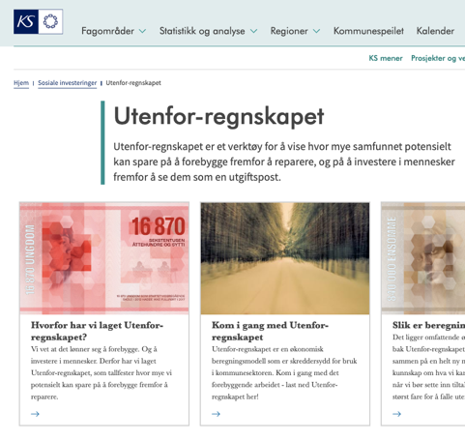
KS utenfor regnskapet: Anbefalte målgrupper
Barn i lavinntektsfamilier, norskfødt med innvandrerforeldre)
Barn i lavinntektsfamilier, hvor en eller begge foreldre ufør/sosialhjelp
Unge som er i fare for å ikke fullføre videregående på normert +2 år tid
Barn med hjelpetiltak i barnevernet
Barn med foreldre med psykisk lidelse eller rusproblem
Barn diagnostisert med depresjon eller angst
Barn diagnostisert med atferdsvansker
    Last ned rapporten her (2019):
    https://www.ks.no/fagomrader/innovasjon/sosiale-investeringer/utenfor-regnskapet/slik-er-beregningene-gjort/

Slide 18

Barnevernet – frivillige hjelpetiltak
Støttekontakt
Barnehageplass
Besøkshjem
Familieråd
PMTO – foreldreveiledning
Frivillig plassering

Slide 19
Risikosituasjoner
1) skadelig omsorg
2) vold og overgrep
3) emosjonell utilgjengelighet/fjernhet hos foresatte
4) alkohol og rus under graviditet
5) foresatte med psykisk lidelse eller rusmisbruk
6) utviklingsvansker som ikke blir forstått og hjulpet
7) skadelig psykososialt miljø i barnehage og skole
8) skadelige strukturelle betingelser (mangler i boligforhold, relativ fattigdom, multistressende miljø.
Notes:
Risikosituasjoner kan være mye forskjellig, for eksempel
1) skadelig omsorg
2) vold og overgrep
3) emosjonell utilgjengelighet/fjernhet hos foresatte (denne er viktig!)
4) alkohol og rus under graviditet
5) foresatte med psykisk lidelse eller rusmisbruk
6)utviklingsvansker som ikke blir forstått og hjulpet
7) skadelig psykososialt miljø i barnehage og skole
8) skadelige strukturelle betingelser (mangler i boligforhold, relativ fattigdom, multistressende miljø.
Barn med psykiske og fysiske funksjonsnedsettelser er mer sårbare og muligens mer utsatt for risikosituasjoner, vold og overgrep enn mange andre barn. For at kunnskapsspredning om tegn og signaler skal gi mening, bør kunnskapen om funksjonsvansker hos barn og smerteuttrykk også styrkes.

Slide 20
Hva menes med skadelig omsorg?
  Mangelfullt tilsyn/beskyttelse
  Fysisk omsorgssvikt
  Medisinsk omsorgssvikt
  Utviklingsmessig omsorgssvikt
  Utdannelsesmessig omsorgssvikt
  Psykisk (emosjonell) omsorgssvikt
  Parentifisering
  Infantilisering av barnet
  Offentlig omsorgssvikt
  Omsorgssvikt av ufødt barn

Slide 21
Hva menes med vold?
  Fysisk vold
  Psykisk (emosjonell mishandling)
  Materiell vold
  Mishandling av eller vold mot barnet for at foreldrene selv skal få oppmerksomhet
  Offentlig mishandling eller vold
  Vold mot ufødt barn
  Mishandling av ufødt barn
  Seksuelle overgrep
  Incest
  Seksuell utnyttelse
  Tilslørt/seksuelt ladet forføring
  Manipulering for senere seksuell utnyttelse
  Seksualisert vold
  Uetisk veiledning
  Offentlig utnyttelse og seksuelle overgrep

Slide 22
Hva menes med multistress?
Tre av fire brukere i barnevernet hører til de to laveste av i alt ni nivåer i sosioøkonomisk standard.
Foreldre som lever med psykisk og fysisk lidelse, er traumatisert, er marginaliserte

Slide 23
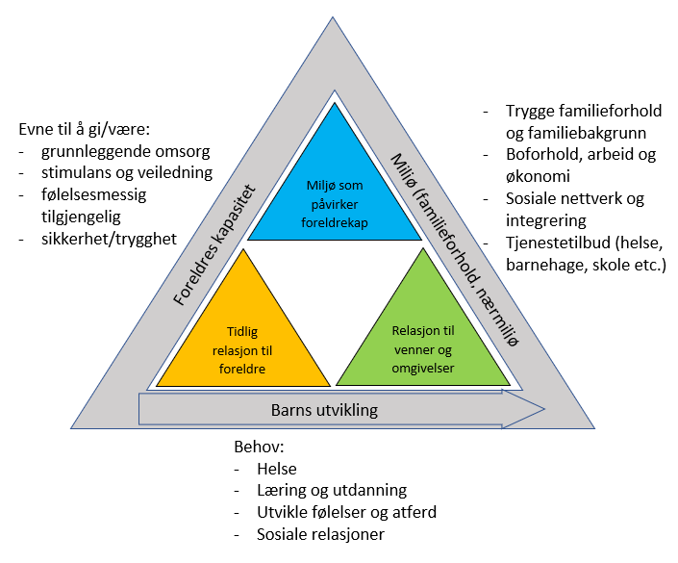
RISIKOSITUASJONER jfr modellen for barns behov i sentrum
Skadelige strukturelle betingelser for barns utvikling
mangler i boligforhold
relativ fattigdom
multistressende miljø
Risikosituasjoner ved foreldres kapasitet
Skadelig omsorg
Vold og mishandling
Emosjonell utilgjengelighet / fjernhet hos foresatte
Alkohol og rus under graviditet
Foresatte med psykisk lidelse eller rusmisbruk
Risikosituasjoner for barns utvikling
Utviklingsvansker som ikke blir sett eller forstått
Skadelig psykososialt miljø i skoler og barnehager

Slide 24
BESKYTTELSESFAKTORER
Barnet har aldersadekvat eller bedre fungering på samtlige kompetanseområder: - Kognitiv / språk - Atferd / moral - Emosjonelt - Sosialt - Motorisk
Barnet har venner / tilhører et sosialt fellesskap
Fra 8 –års alder: barnet har en hobby, fritidsinteresse – opplever mestring
Barnet tilpasser seg godt til barnehage og skole, innordner seg rutiner, godtar grensesetting, er sosialt inkludert og har gode skolefaglige prestasjoner
Fra 10 – års alder: barnet karakteriseres av optimisme, positivt selvbilde, lett å like, sosial av natur
Omsorgspersonene har god omsorgsutøvelse
Foreldre som er godt integrert i samfunnet og er i jobb / utdanning, har en god fungering og sosialt nettverk
Kvello 2015, «Barn i risiko»
Notes:
33. Barnet har aldersadekvat eller bedre fungering på samtlige kompetanseområder: - Kognitiv / språk - Atferd / moral - Emosjonelt - Sosialt - Motorisk Dette innebærer at barnet har gode mestringsstrategier 34. Fra 10 – års alder: barnet karakteriseres av optimisme, positivt selvbilde, lett å like, sosial av natur 35. Barnet har venner / tilhører et sosialt fellesskap 36. Fra 8 –års alder: barnet har en hobby, fritidsinteresse – opplever mestring 37. Barnet tilpasser seg godt til barnehage og skole, innordner seg rutiner, godtar grensesetting, er sosialt inkludert og har gode skolefaglige prestasjoner 38. Omsorgspersonene har god omsorgsutøvelse 39. Foreldre som er godt integrert i samfunnet og er i jobb / utdanning, har en god fungering og sosialt nettverk
Eks: Jente 12 år deprimert under pandemi. I samtaler kommer det frem at hun blir mobbet og utestengt av to i klassen som kontrollerer resten av jentene. Hun har utviklet skolevegring. Gråter mye. Foreldrene frustrerte over at hun bruker mye tid på data, opplever at det er en del av problemet. Så viser det seg at at hun har gode stabile vennskap i flere land. En av nettvenne oppfordret til å søke hjelp. Foreldrene fortstod at data var medisin- som holdt henne oppe. Ekte venner på nett.

Slide 25

Lese mer om risikofaktorer, beskyttelsesfaktorer?
Øyvind Kvello: Barn i risiko. Skadelige omsorgssituasjoner. Gyldendal forlag

Slide 26
En lærers oppgave å jobbe med dysleksi, men hva med sosialt utenforskap? Økonomi?
Atferdsvansker?
Svikt i hjemmet?

Slide 27
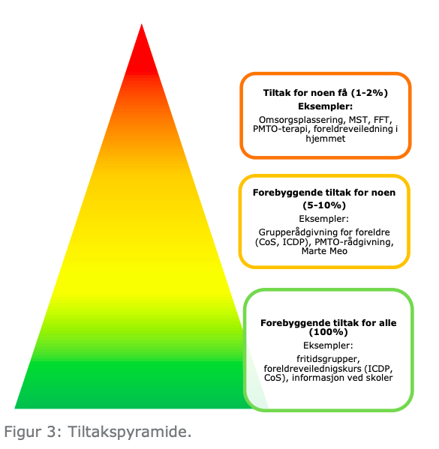
Notes:
Sikre godt forebyggende arbeid
Godt forebyggende arbeid fører ikke nødvendigvis til færre inngripende saker – tvert om kan stor innsats rettet mot forebygging innebære flere alvorlige saker ved at mørketallene blir redusert.
God hjelp på alle nivåer
Det er viktig å sikre en balansert styrking av tiltak, og kommunen må sikre at den kan tilby god hjelp på alle nivåer i tiltakspyramiden, og at denne hjelpen er tilgjengelig når behovet oppstår.
Klare roller og ansvar for forebygging
Det er avgjørende å ansvarliggjøre alle tjenestene i det forebyggende arbeidet. For å sikre dette bør dere definere klare roller og ansvar for forebygging.
Adskilte roller knyttet til ansvar for universelle, selekterte og indikerte tiltak
I forsøket har kommunene sett at det kan være hensiktsmessig å dedikere adskilte roller knyttet til ansvar for universelle, selekterte og indikerte tiltak for å sikre at tilbud på alle nivåene ivaretas på en god måte.
https://www.regjeringen.no/contentassets/84637c4607ff485296bdc54a9e4df3bb/sluttrapport_folgeevaluering-av-forsok-med-ny-ansvarsfordeling-mellom-stat-og-kommune-pa-barnevernomradet_110520.pdf

Slide 28

Systematiske hjelpetiltak = forebygging
1. Skadelig omsorg
    Handlingsrutine. Barnevernstiltak
    Voksne snakker med barn og forelre
    Veiledning
    Home-start
    Barn får kunnskap i bhg og skole
    Inkluderende kultur bhg, skole
    Gratis fritidstilbud
    Støttende inkluderende foreldrenettverk
2. vold og overgrep
    Handlingsrutine. Barnevernstiltak
    Voksne snakker med barn og foreldre
    Veiledning og samtaler
    Barn får kunnskap i bhg og skole
Notes:
Risikosituasjoner kan være mye forskjellig, for eksempel
1) skadelig omsorg
2) vold og overgrep
3) emosjonell utilgjengelighet/fjernhet hos foresatte (denne er viktig!)
4) alkohol og rus under graviditet
5) foresatte med psykisk lidelse eller rusmisbruk
6)utviklingsvansker som ikke blir forstått og hjulpet
7) skadelig psykososialt miljø i barnehage og skole
8) skadelige strukturelle betingelser (mangler i boligforhold, relativ fattigdom, multistressende miljø.
Barn med psykiske og fysiske funksjonsnedsettelser er mer sårbare og muligens mer utsatt for risikosituasjoner, vold og overgrep enn mange andre barn. For at kunnskapsspredning om tegn og signaler skal gi mening, bør kunnskapen om funksjonsvansker hos barn og smerteuttrykk også styrkes.

Slide 29
Plan for forebygging (tiltak)
3. Emosjonell utilgjengelighet/fjernhet hos foresatte eller rusmisbruk | 4. Alkohol og rus under graviditet
Nye mønstre – trygg oppvekst Foreldre for første gang | Traumebehandling Rusbehandling Tvangsinnleggelse
COS-P Home-start Familieråd God start | Motiverende intervju Familieråd
Barnehage EPDS kartleggingoreldre for første gang | Spørre alle Bruke TWEAK, AUDIT, DUDIT

Slide 30
Plan for forebygging (hjelpetiltak)
5. Psykisk lidelse eller rus hos foresatte eller rusmisbruk | 6. Utviklingsvansker | 7. Skadelig psyko-sosialt miljø | 8. Skadelige strukturelle betingelser
Familiesamtaler Veiledning Avlastning Traumebehandling Rusbehandling | Psykisk helsetjeneste PPT Fastlege | Beredskapsteam mobbing | NAV Gjeldsrådgivning
Gruppe for barn som pårørende Fritidsaktiviteter Konsultasjonsstøtte Motiverende intervju | Tilpasset opplæring Konsultasjonsstøtte Kartlegging (f.eks dysleksi i bhg) | Kompetanseheving Konsultasjonsstøtte Sisterhood gruppe? Brotherhood gruppe? | Kontantløs kantine Fritidskort
Snakke med barn AUDIT, DUDIT Alkohol som tema i barnehage og skole | BTI Kompetanseløft spes. ped. | Program psykososialt miljø i barnehage og skole | Tema i skolen Gratisprinsippet Utlånssentral Åpne haller
Notes:
TIBIR, COS-P, De utrolige årene, etc. Finne ut hvor de hører hjemme

Slide 31
Planen skal beskrive ansvar,
ledelse, organisering
og samarbeid

Slide 32
Kunnskapsbasert praksis
Statlige føringer er kunnskapsbaserte: Solid kunnskapsgrunnlag
  Nasjonale retningslinjer
  Veiledere
Forskning: KS/SINTEF: Utenforregnskapet, seks målgrupper
Forskning: SINTEF: Samfunnsøkonomisk lønnsomhet i lavterskeltjenester

Slide 33
Tiltakskartlegging
– hva trenger vi mer av?

Slide 34
1 av 10
barn
opplever
seksuelle overgrep
(Steine, Milde, Bjorvatn, Grønli mfl., 2012)
1 av 12 barn
opplever
grov vold
(Mossige & Stefansen, 2016)
1 av 12
barn
har foreldre som strever med rus
(Torvik & Rognmo, 2011)

Slide 35
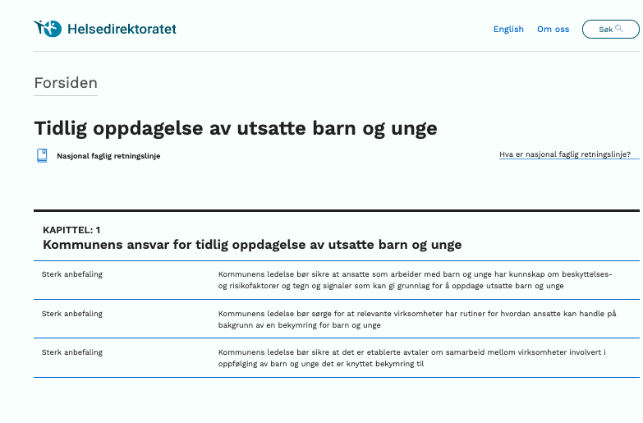
Faglig retnings-linje tidlig oppdagelse utsatte barn
Notes:
Vi har fått en ny faglig retningslinje for kommunene som heter Tidlig oppdagelse av utsatte barn og unge. I den står det at alle ansatte skal vite hvordan de kan snakke med barn de er bekymret for. Det er ledelsens ansvar å passe på at det skjer. Det betyr at i kompetanseplanene for ansatte bør det derfor være et punkt som handler om hvordan ansatte skal utvikle slik snakkekompetanse, øve, og vedlikeholde snakkekompetansen. Check!

Slide 36
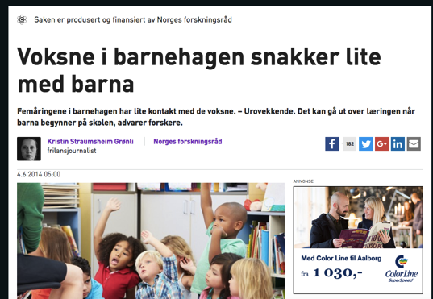
Størksen (2016):
  Fulgte 244 5-åringer i 3 år:
  Lav skår på relasjon mellom voksne og barn
  Få vedvarende samtaler
  Barn tok i liten grad kontakt
http://forskning.no/barn-og-ungdom-kommunikasjon-pedagogiske-fag-sosiale-relasjoner/2014/05/voksne-i-barnehagen-snakker
Notes:
Det viser seg at vi voksne snakker ikke så mye med barna som vi tror. En studie fra 2016 viste at ”Voksne i barnehagen snakker lite med barna”
Professor Ingunn Størksen fulgte 244 norske 5-åringer i 3 år:Det hun fant var Lav skår på relasjon mellom voksne og barn, Få vedvarende samtaler, og at Barn tok i liten grad kontakt. Jeg syns undersøkelsen er en viktig tankevekker. Jeg mener at vi har alle et forbedringspotensiale, vi som jobber med barn og unge. Vi snakker nok mye til barna, men snakker vi MED barna?

Slide 37
17 år
  frykt for ikke å bli trodd
  skyldfølelse for det som har skjedd
  distansering for å unngå at det ubehagelige skal bli mer virkelig
  manglende ord og begreper
  forstod ikke at det var et overgrep
      (Steine, Winje, Nordhus, Milde mfl., 2017).

Slide 38
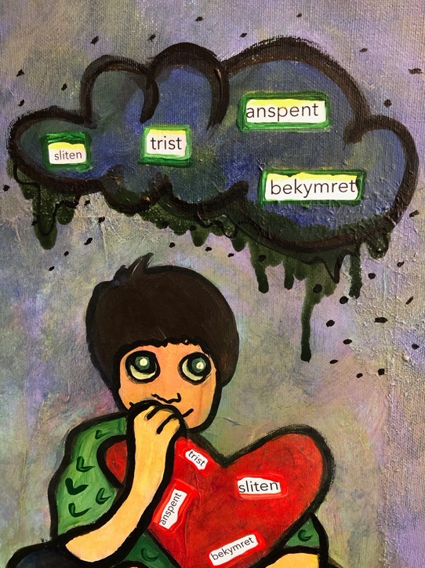
Ikke vent på at barn skal starte

Slide 39

Å snakke, be om hjelp
Tillit som må øves opp
Kan ta en hel barndom
Notes:
Noen barn trenger mer hjelp i samtalen enn andre. De er ekstra sinte, eller ekstra avvisende. Da gjelder det å ikke bli fristet til å ta igjen, men beholde roen, tåle å bli avvist; orke de sinte følelser. Sånn kan vi kan hjelpe barn til å REGULERE sine følelser, når vi klarer å regulere våre.

Slide 40
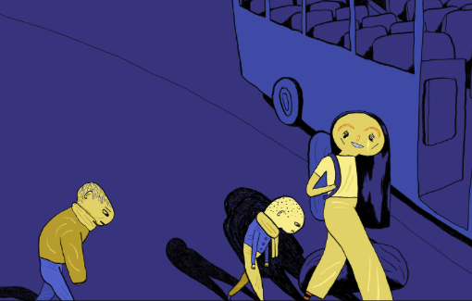
Bilde: Kunstner Kaja Dahle Nyhus, i boken ”Krigen” av Gro Dahle og Kaja Nyhus
Gjengitt med tillatelse
Notes:
Mange barn strever med å svare på voksnes spørsmål. ”Vet ikke” sier de. Hva tenker du? Vet ikke? Hvorfor gjorde du det? Vet ikke, svarer de. Mange ”vet ikke” barn vet faktisk ikke hva de føler. De har aldri lært å kjenne etter og enda mindre sette ord på virkeligheten sin, for den virkeligheten de lever i, er nokså ordfattig, snakkefattig. Noen lever i en virkelighet med en haug med ting som ikke skal snakkes om. Noen bærer på tause erfaringer som ikke er møtt, for de voksne har kanskje hatt nok med seg selv, eller de har ikke visst hvordan de kan møte barnets følelser.

Slide 41

Samtaler med barn starter i hverdags-samtalene
Notes:
Samtaler med barn starter i hverdagsdialogene. Vi må øve i det små, for å klare å snakke når noe er vanskelig. Vi må øve sammen med barna på å sette ord på det som skjer rundt oss. ”Du vil ha de gule klossene, det blir kult, det er jo en racerbil, skal jeg hjelpe deg å lete?”. Da, når vi snakker sånn, mens vi holder på, snakker vi nesten som sportskommentatorer, som tekster filmen, og beskriver og forklarer. Det lærer barn masse av!

Slide 42
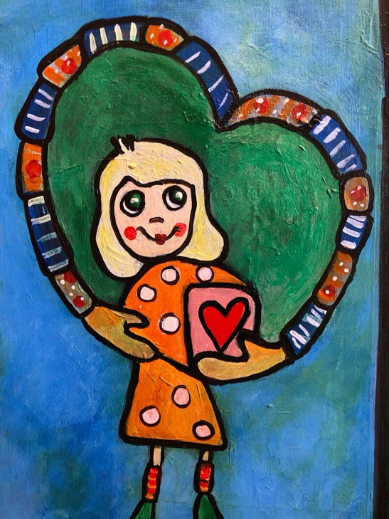
HMS-opplæring for barn

Slide 43
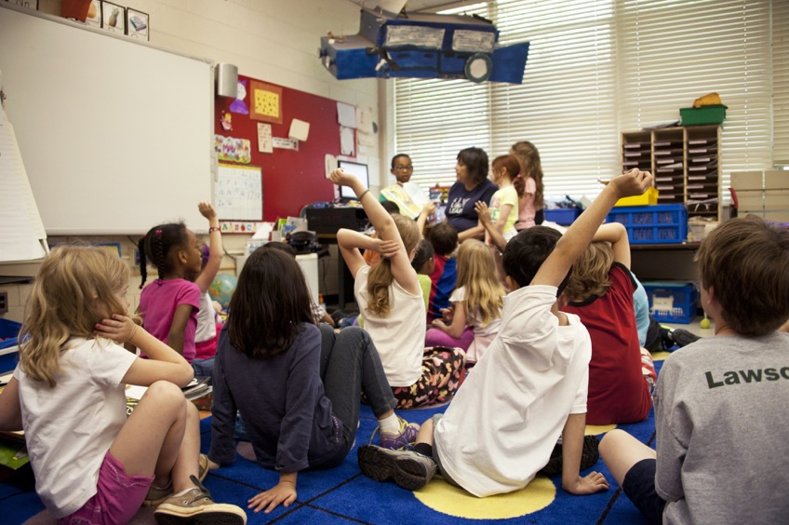
Alkohol som tema
Notes:
Photo by CDC on Unsplash

Slide 44
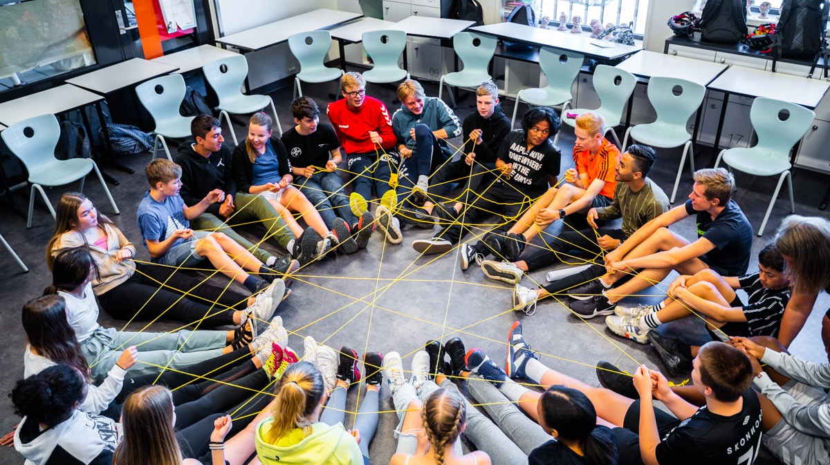
Notes:
Fellesskap: Vi må oppjustere kraften som ligger i å ha en flokk og kjenne tilhørighet til et fellesskap. Det er undervurdert. Mor, om datter som fikk spes ped timene lagt til klassen, og ikke lenger gitt ut på gruppe hver dag: «Nå er datteren min innenfor igjen. Jeg har fått tilbake datteren min.»

Slide 45

www.robustungdom.no
(lekehefte m.m)
https://www.io.kommune.no/tjenester/skole-og-utdanning/robust-ungdom/
Notes:
Alt materiell er samlet på nettsiden og er fritt tilgjengelig

Slide 46
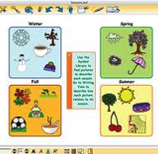
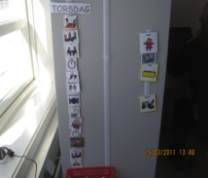
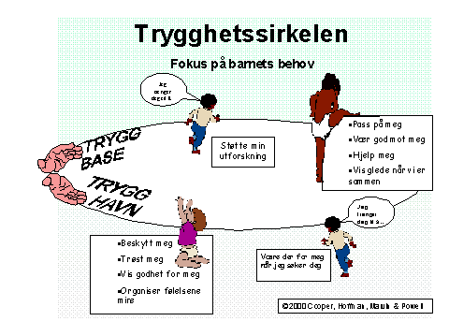

Eksempler tiltakskompetanse
Psykososiale skoleprogram
Alle barn lærer bedre visuelt
Forutsigbarhet, struktur, gode planer
Språk- og begrepstrening
”Helt nødvendig for noen, nyttig for flere, bra for alle”

Slide 47
ORGANISERING

Slide 48
Samordning et sviktområde
Om vi bare gjør det vi pleier, bidrar vi til svikten
(FAFO 0-24 samarbeidet)
Notes:
Flere tilsyn og offentlige utredninger har dokumentert at manglende samarbeid mellom tjenester har ført til at utsatte barn og unge ikke har fått hjelp tidlig nok eller den oppfølgingen de trenger.

Slide 49
Vi må bestemme oss for å tette hull i systemet
Bort fra kun tjenesteorientering til mer brukerorientering
- behovene i sentrum
- ikke hva din bhg/skole/tjeneste pleier å tilby

Slide 50
DIMENSJONERING

Slide 51
Hvordan prioritere riktig?
Røyken kommune – Familiehjelpen: Manglet klare prioriteringer av målgrupper? Ble spist opp av alt mulig og ble utilgjengelig for barnevernet
Færder kommunene – Barnevernet ble selvforsynt med egne tiltak. Lite samarbeid. Nå: Opprettes felles tiltaksavdeling i kommunen, så flere får tilgang uten at det meldes barnevern (skolevegring etc)
Alta kommune: Prioriterte tilbud i rød sone (opprettet egen institusjon). Et nytt hjemmeteam har avlastet psykisk helsetjeneste, for å unngå overbelastning
https://www.regjeringen.no/no/dokumenter/forsok-med-ny-ansvarsfordeling-mellom-stat-og-kommune-pa-barnevernomradet/id2702569/
Notes:
Eksempleme er hentet fra BUFDIR og evalueringsrapporten fra pilotkommunenes utprøving av barnevernsreformen.
https://www.regjeringen.no/no/dokumenter/forsok-med-ny-ansvarsfordeling-mellom-stat-og-kommune-pa-barnevernomradet/id2702569/

Slide 52
Aktiv prioritering
Det mest alvorlige fremfor det mindre alvorlige
Prioriterte målgrupper
Lett tilgang til vurdering og tidlig hjelp
Vurdere summen av risikofaktorer
  Kriser, førstegangshenvendelser og samarbeidssaker bør prioriteres
  Vold, overgrep og alvorlig bekymring
  Mobbesaker
  Nye tilfeller av angst og skolevegring hos barn

Slide 53
Samarbeid med andre tjenester så barnet får rett hjelp til rett tid
Betyr: Barnevernssaker må prioriteres av helsetjenesten og PPT også
«Når en kollega spør, må det gå foran alt annet for at tverrfagligheten skal virke»
men da må vi bli kjent

Slide 54
KOMPETANSE

Slide 55
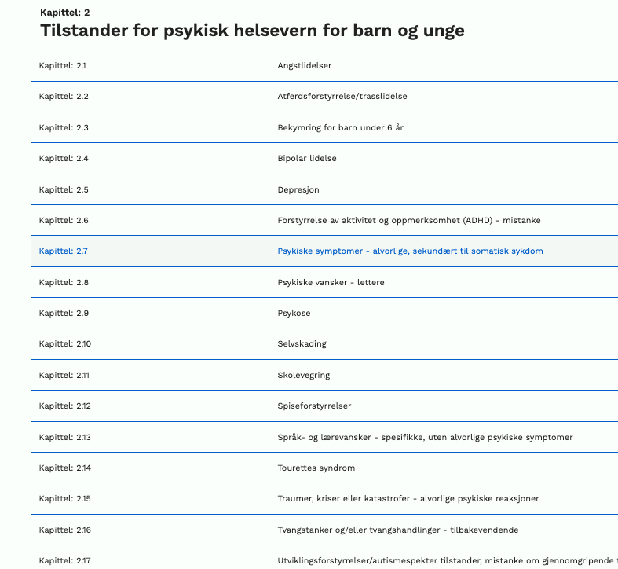
Hvilke tilstander gir rett i spesialist-helsetjenesten?
Notes:
Hvilke tilstander gir rett i spesialist-helsetjenesten?Svar: De alvorlige - og/eller vedvarende
Det er to tilstander som IKKE gir rett til spesialisert helsehjelp. Hvilke?
Svar: Skolevegring og språkvansker

Slide 56
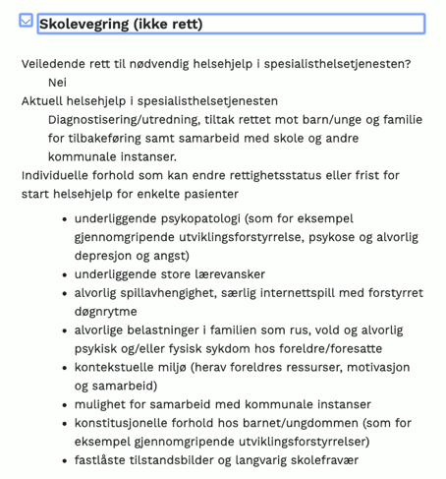
Vurdere dette ved skolevegring:
Kan da likevel utløse rett til spesialisert helsehjelp
Kilde: Prioriteringsveileder psykisk helsevern barn og unge

Slide 57

Skulder ved skulder arbeid
Gjøre den andre god
Synergieffekter av kompetansedeling
Å gjøre sammen med, i stedet for å overta saken
Notes:
Skulder ved skulder: Gjøre den andre god
Synergieffekter av kompetansedeling
Å gjøre sammen med, i stedet for å overta saken
Marit og jeg gjorde traumesamtale med familie sammen

Slide 58
SYSTEMER
/PRAKSISER

Slide 59
Har vi rutiner for...
Systematisk brukermedvirkning
Selvmordsrisikovurdering, forebygging av selvmord, selvskading
Pårørendearbeid, involvering
Fastlegesamarbeid, NAV-samarbeid, spes.helse samarbeid, barnevern, PPT etc
Spørre om vold, rus og overgrep, varsling?
Rutiner for avdekke alvorlige og sammensatte behov (samtidig psykisk lidelse og rus, økonomi)
Rutine for kriseoppfølging
Behov for IP (samordning andre tjenester)

Slide 60
Planen bør følges opp med drøftinger, og ikke havne i en skuff
prioriteringer
ressurser
Samarbeid
rutiner

Slide 61


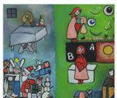
Takk for meg!
Anne-kristin.imenes@gmail.com
www.psyologimenes.no
Tlf 90755410

